Slide 1
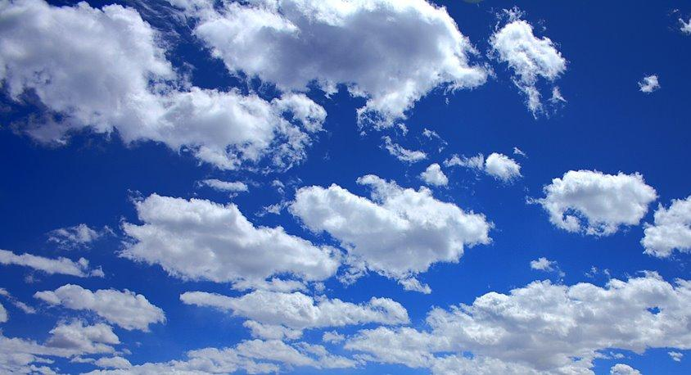
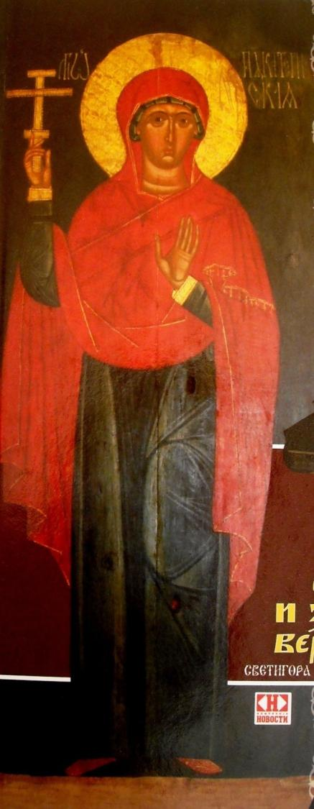
Света Петка
ПРАВОСЛАВНИ КАТИХИЗИС. МАРКО РАДАКОВИЋ, ВЕРОУЧИТЕЉ. БАЧКИ ГРАЧАЦ 2012.

Slide 2
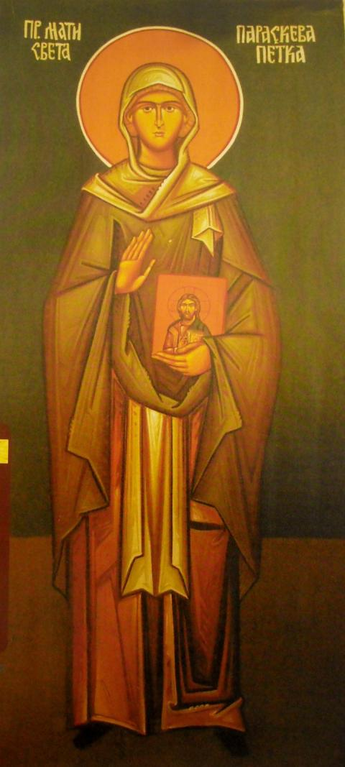
Света мати Параскева –
Преподобна Петка
Празнује се 27. октобра.
Многе српске породице је празнују као крсну славу.
Ако њен празник “падне” у среду или петак, на крсној слави се спрема посна храна.
Свету Петку нарочито поштују жене.

Slide 3
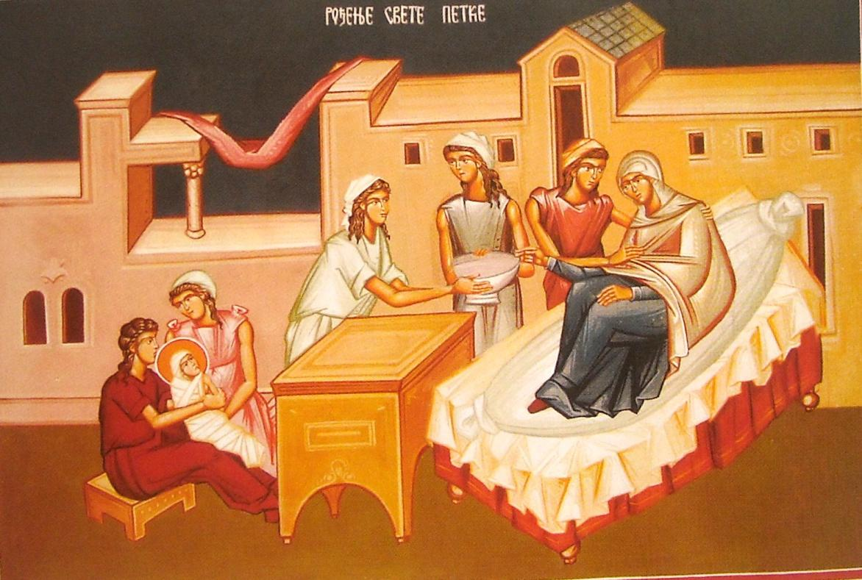
Света Петка се родила у граду Епивату, на обали Мраморног мора.

Slide 4
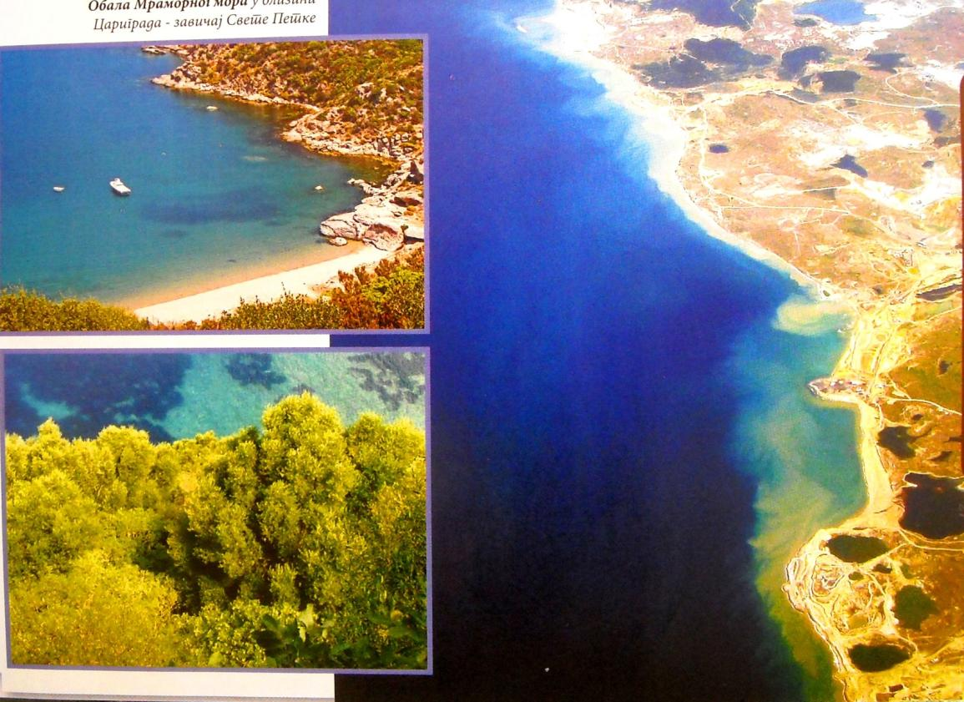
Родно место Свете Петке

Slide 5
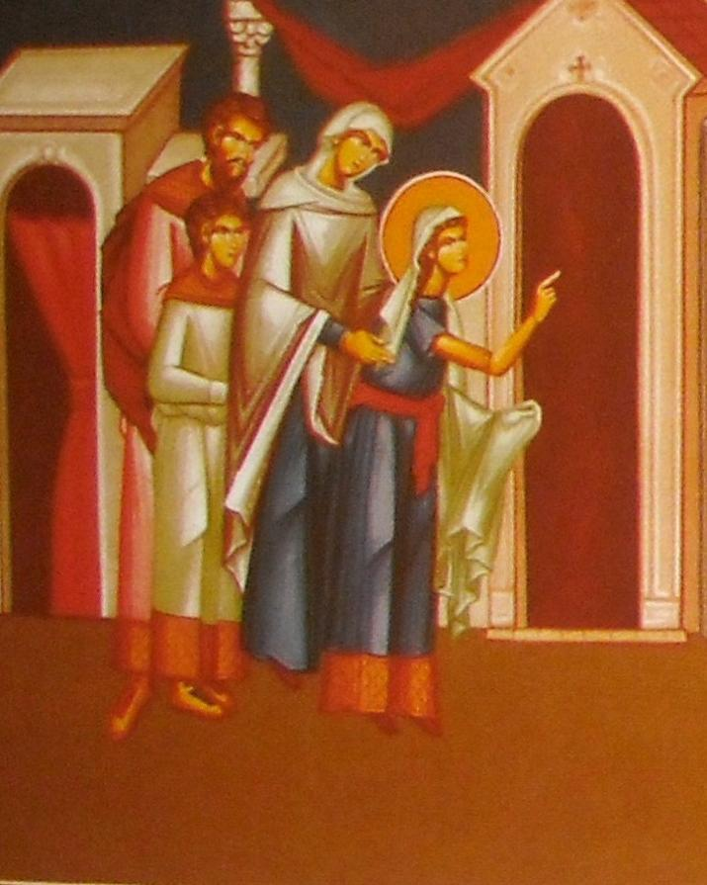
Света Петка улази у храм

Slide 6
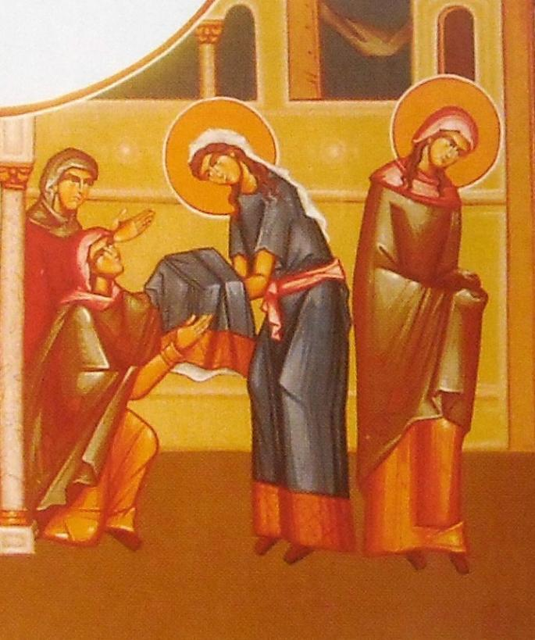
Света Петка даје сиромашној жени своју хаљину, а она се облачи у њену изношену и покидану.

Slide 7
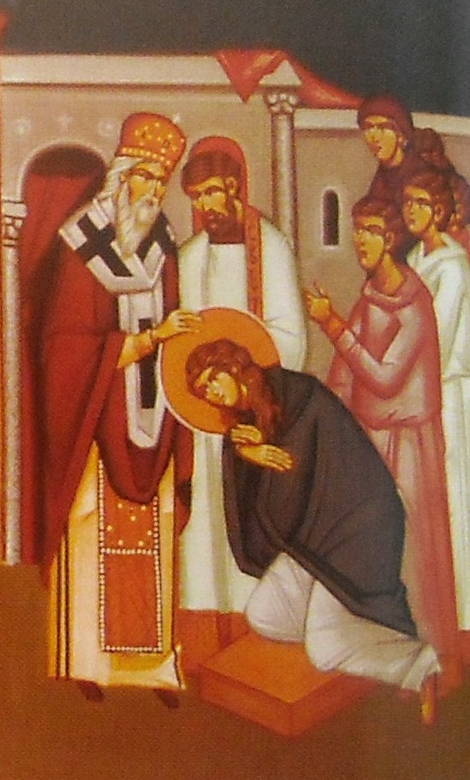
Монашење Свете Петке

Slide 8
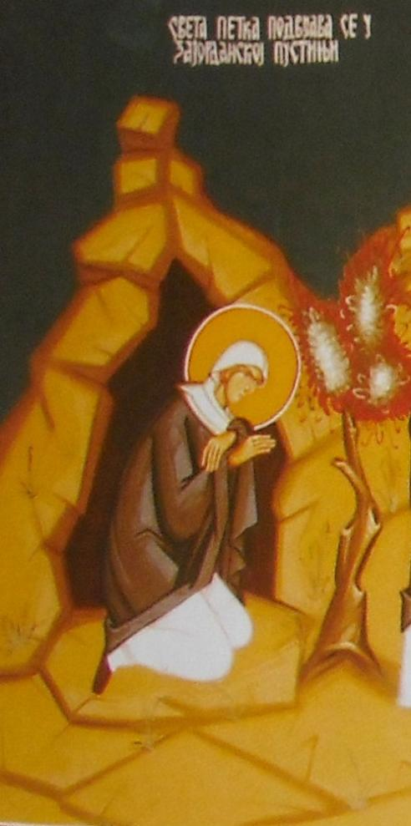
Монашко подвиза-вање састоји се од поста, молитве и рада.
После смрти родитеља Света Петка одлази у зајорданске пустиње где се подвизава.

Slide 9
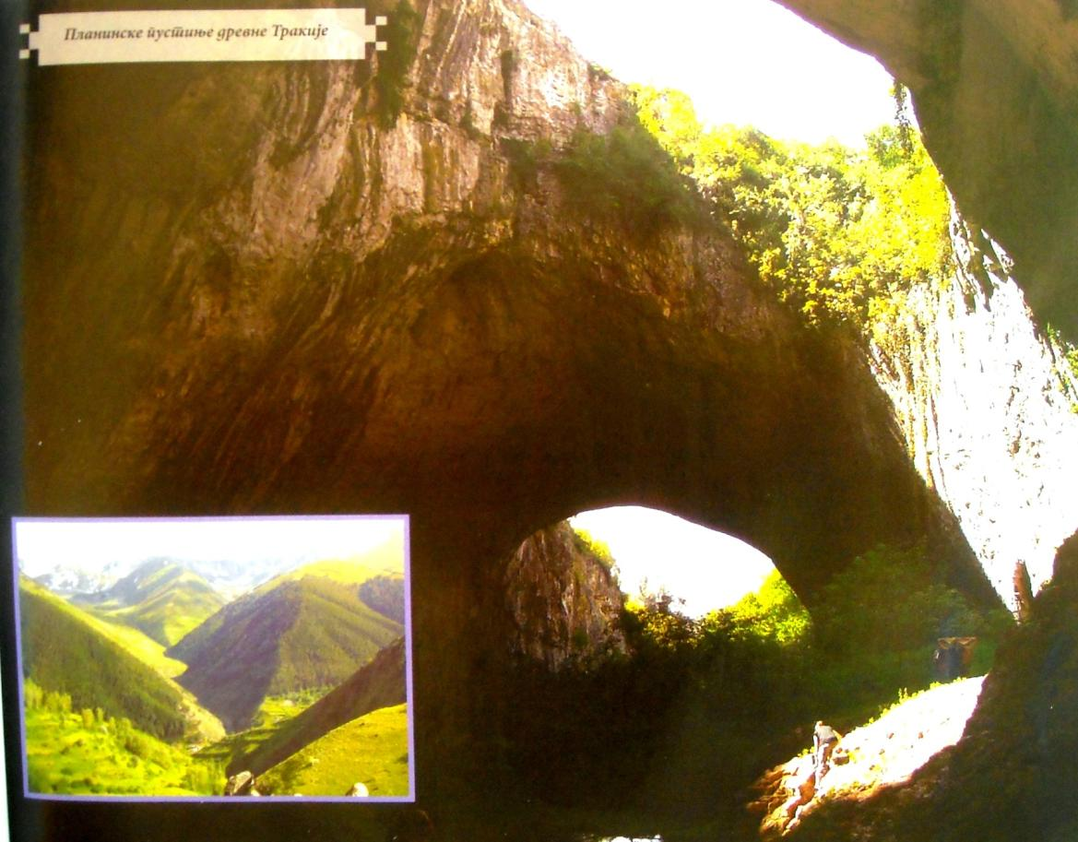
Овако изгледају планинске пустиње где се подвизавала.

Slide 10
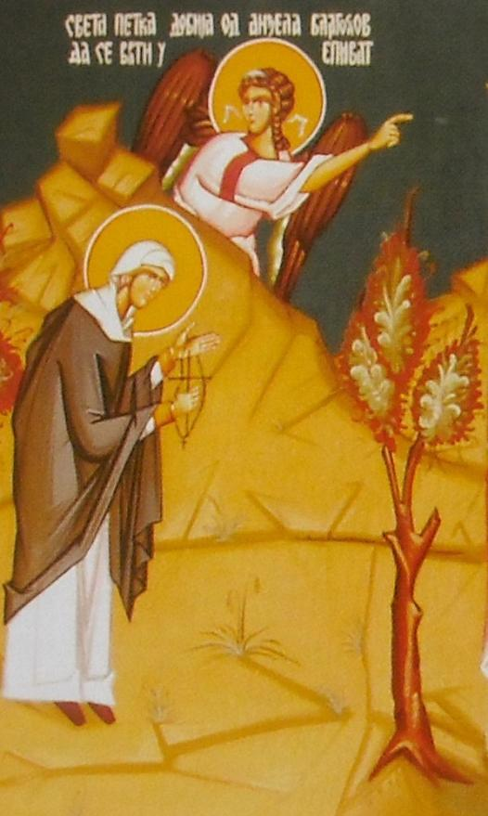
У доба касне старости Бог ју је удостојио јављања анђела који јој је рекао да напусти пустињу и врати се у родни град Епиват.

Slide 11
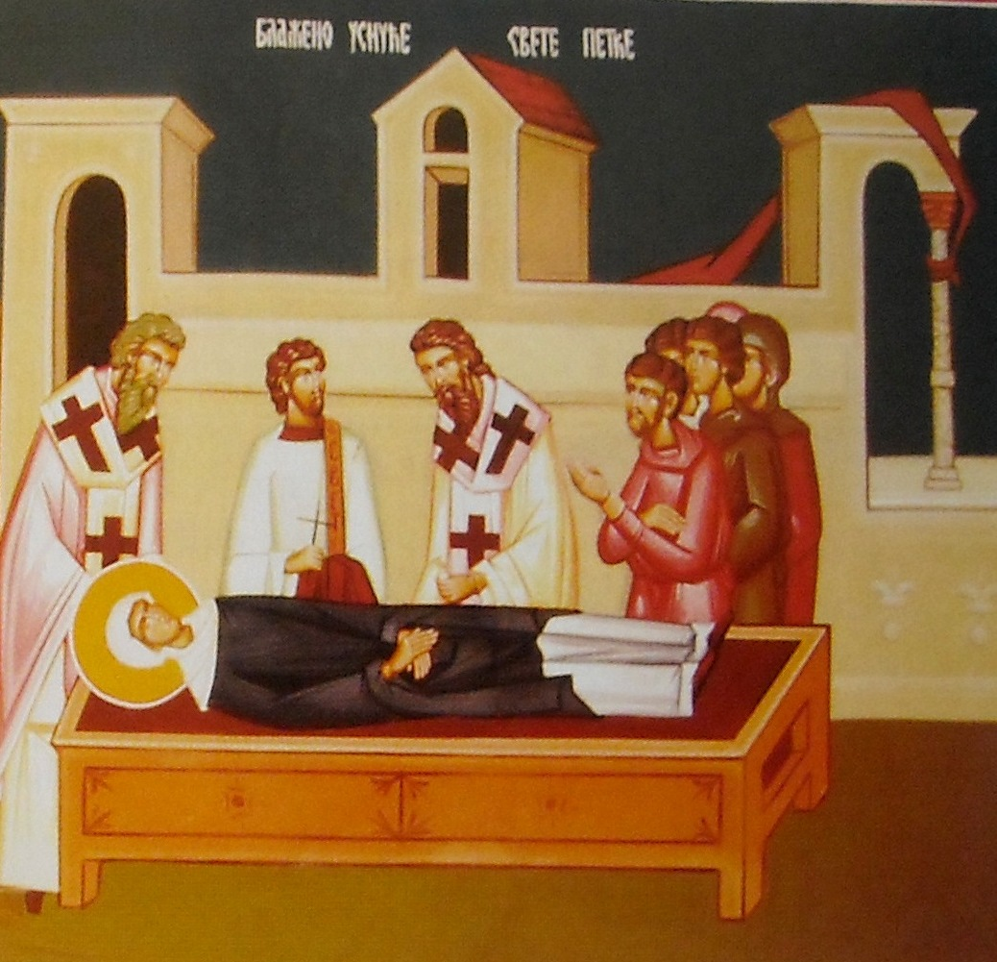
Са својим мештанима проводи последње две године живота. Упокојила се мирно у 11. веку.

Slide 12
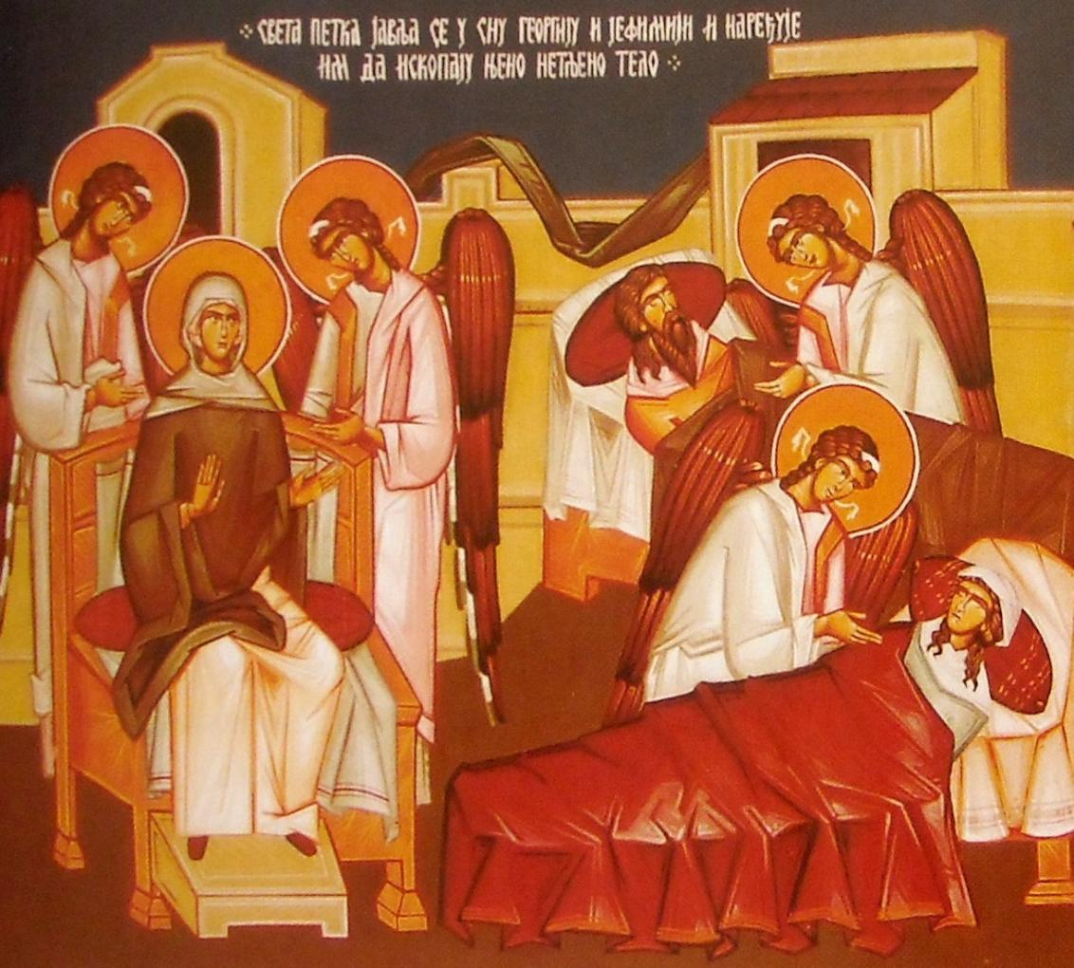
Њено тело је сахрањено на гробљу за странце. Света Петка се јавља у сну хришћанима Георгију и Јефимији. Исто вече сањали су исти сан у којем им је рекла да јој преместе тело у градско гробље.

Slide 13
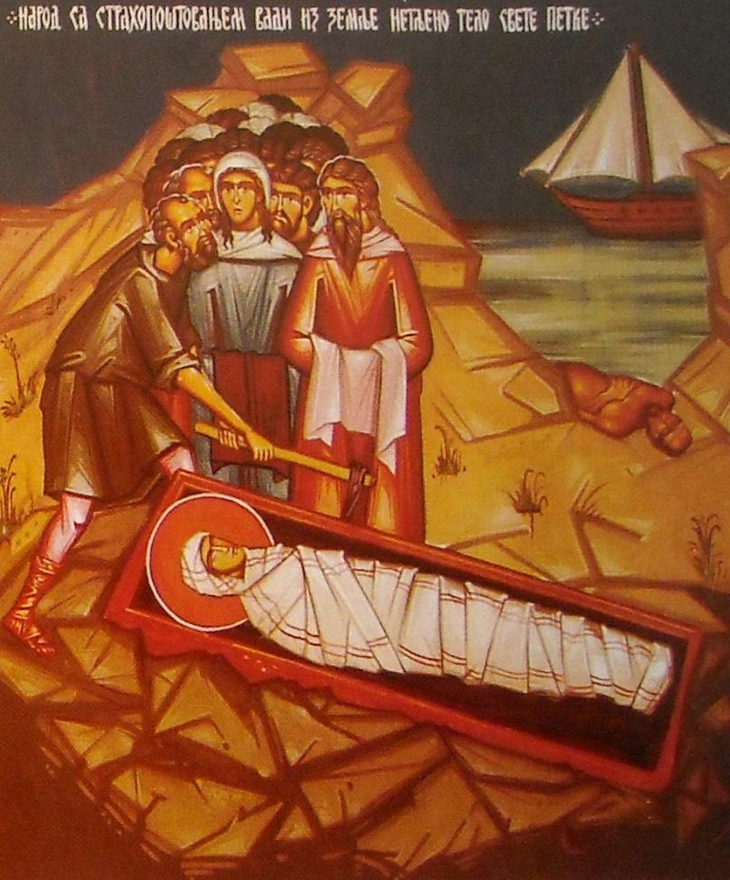
Кад су ископали њено тело било је нераспаднуто и мироточиво, иако је сахрањено пре више година. Тиме је Господ указао да је светитељка.

Slide 14
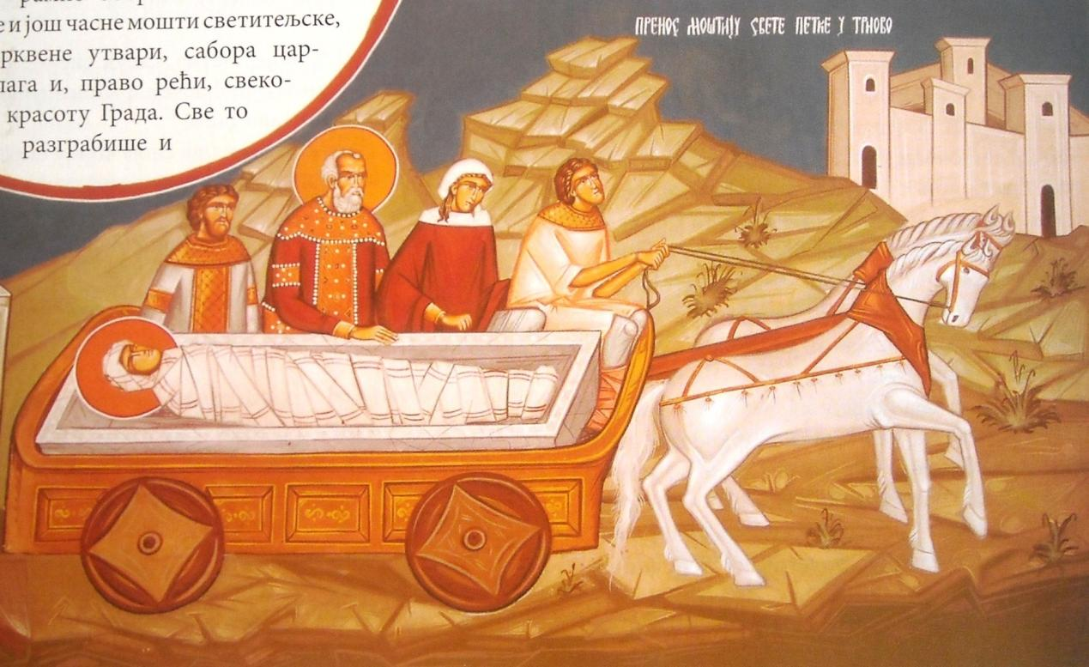
Њене мошти су више пута премештали, да би јој верни широм православног света одали поштовање.

Slide 15
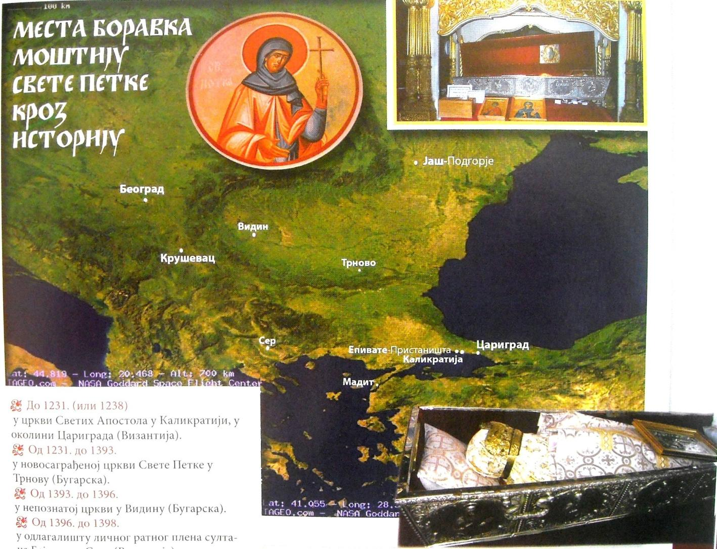

Slide 16
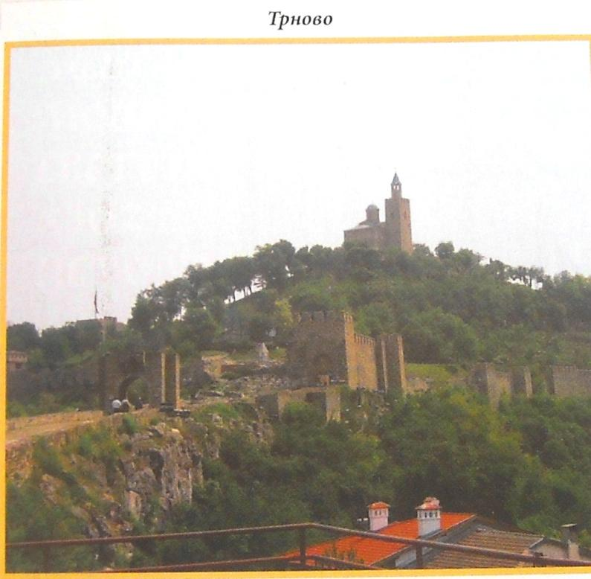
Једно време мошти су биле у Трнову.

Slide 17
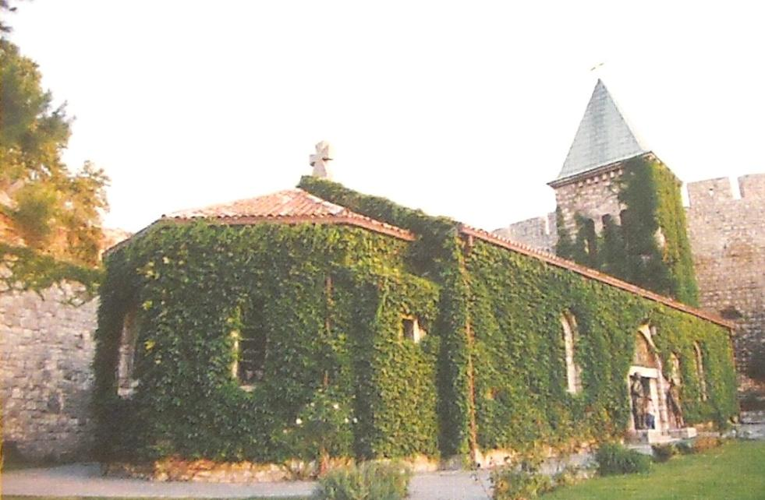
Једно време мошти су биле у Београду, у цркви Свете Петке на Калемегдану.

Slide 18
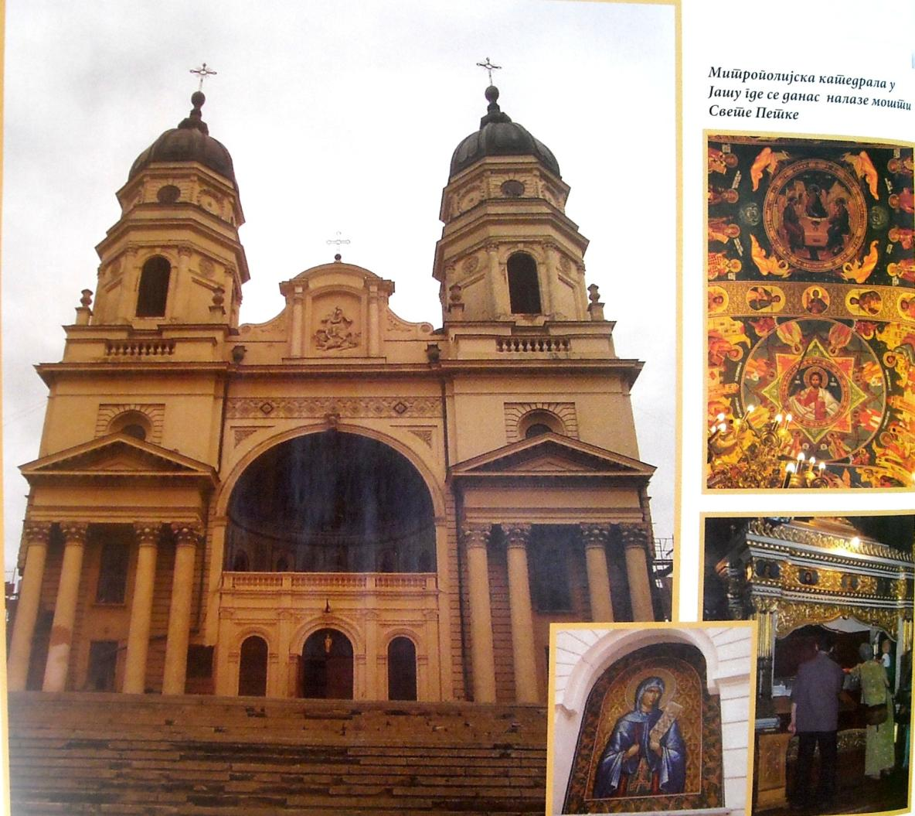
Данас су њене свете мошти у Јашију, у Румунији. Чуда исцељења и помоћи су многобројна.

Slide 19
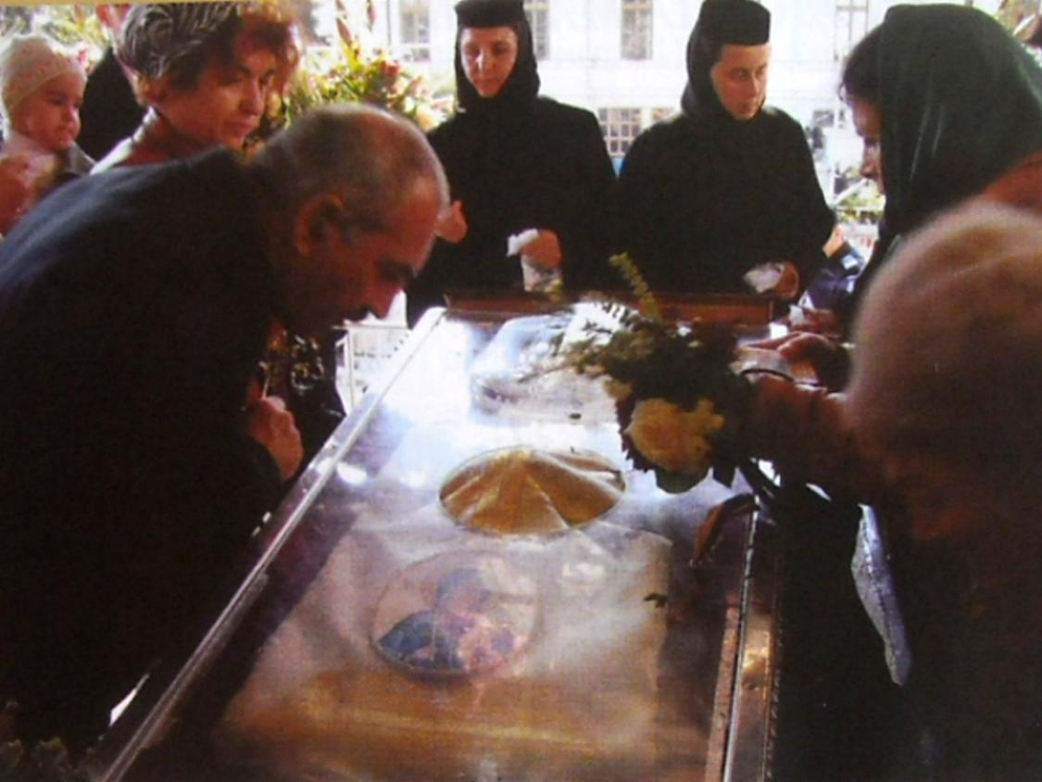
Верни народ се клања моштима Свете Петке.

Slide 20
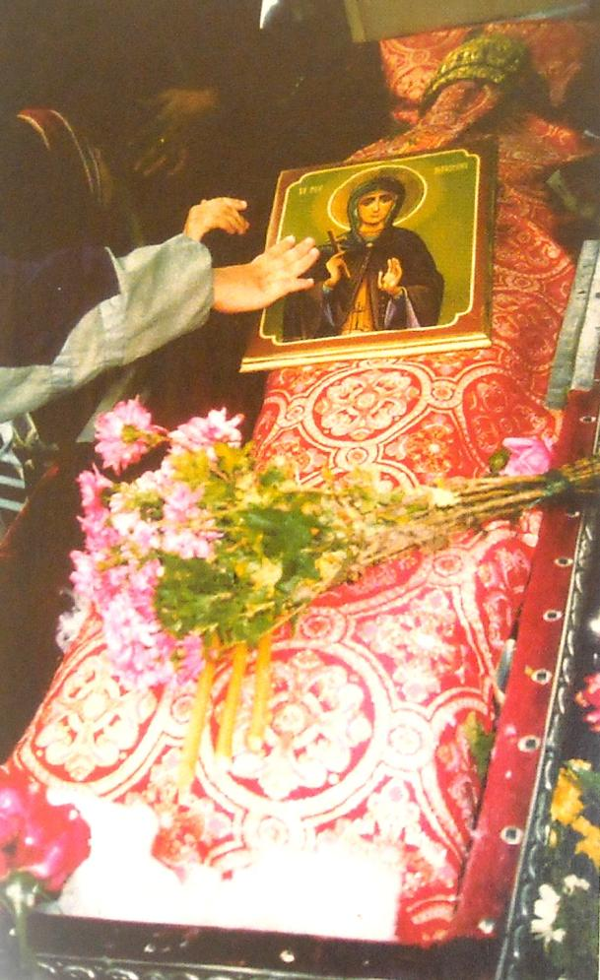
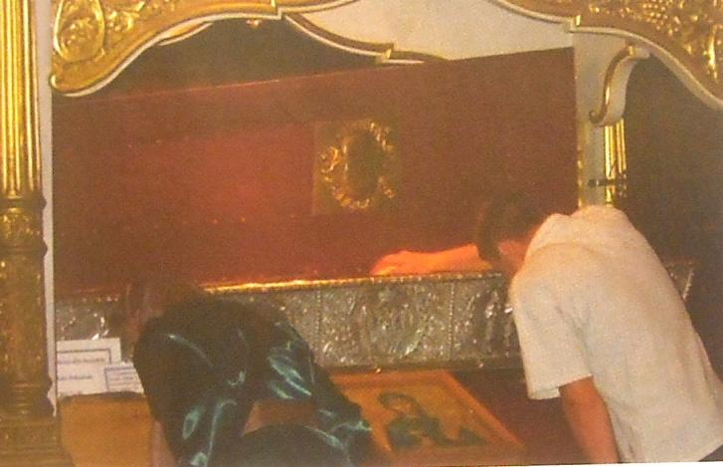
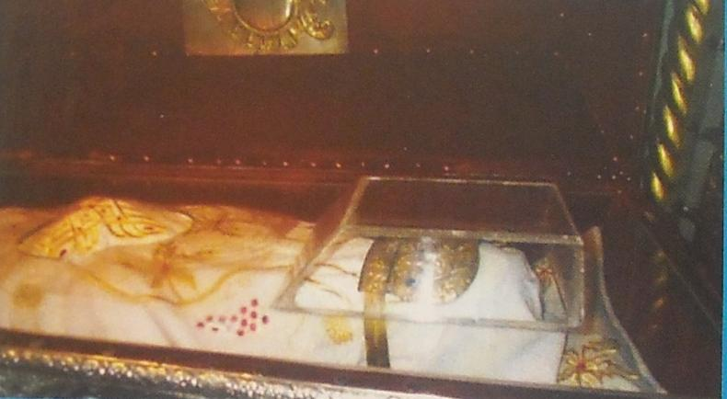

Slide 21
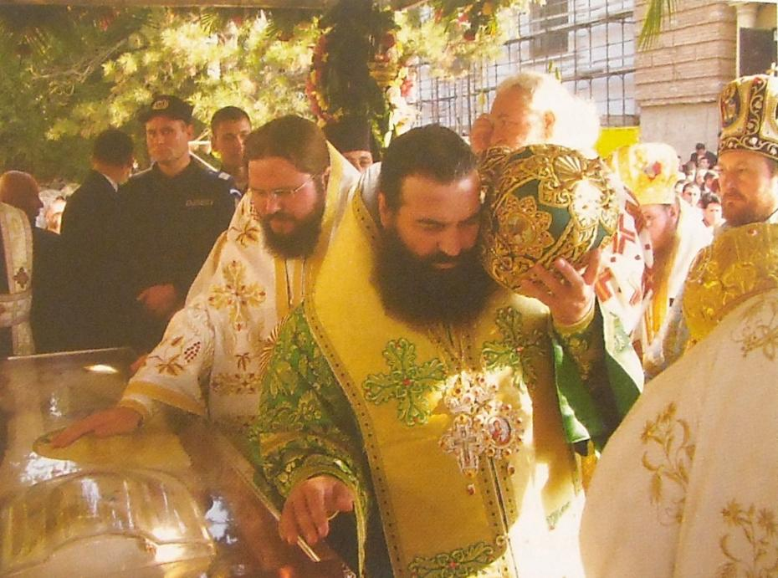
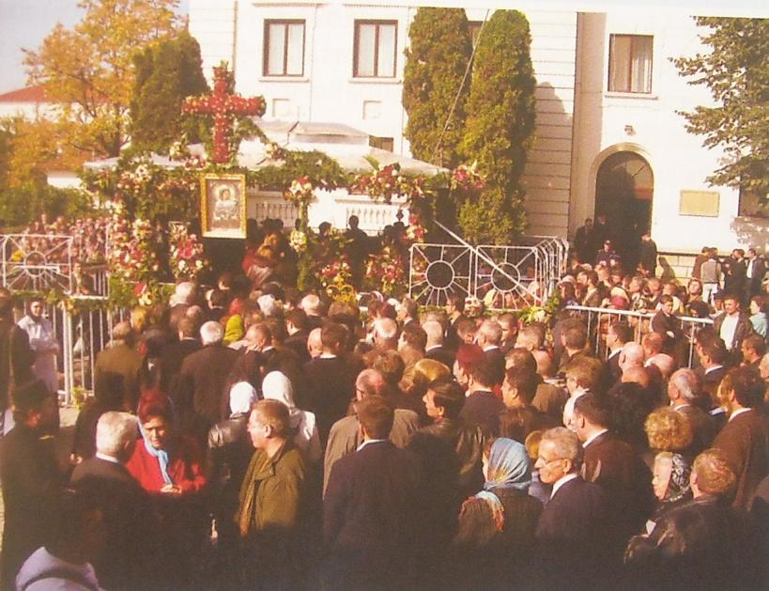

Slide 22
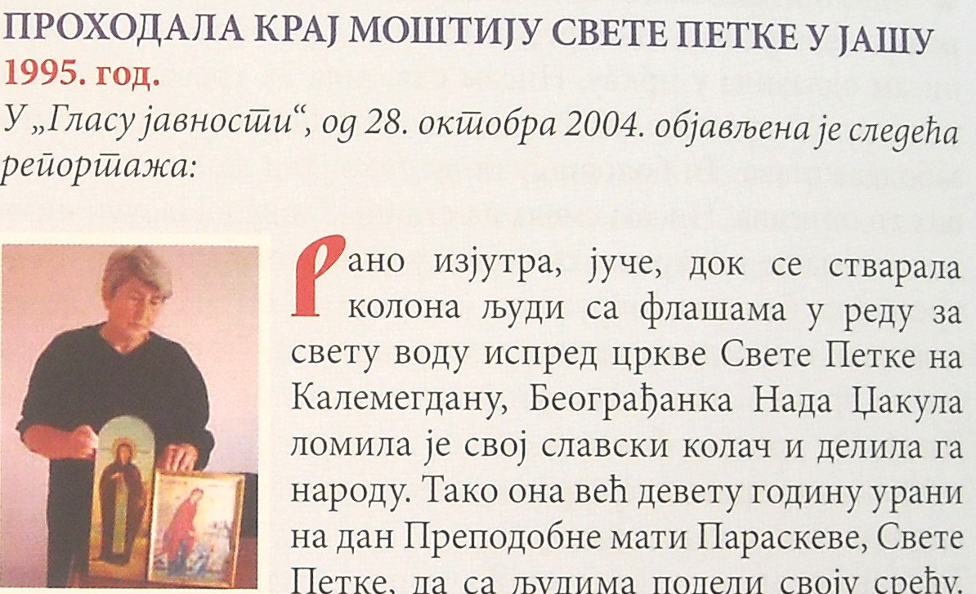
Света Петка и данас моли Господа да помогне онима који јој се обрате за помоћ у невољи.

Slide 23
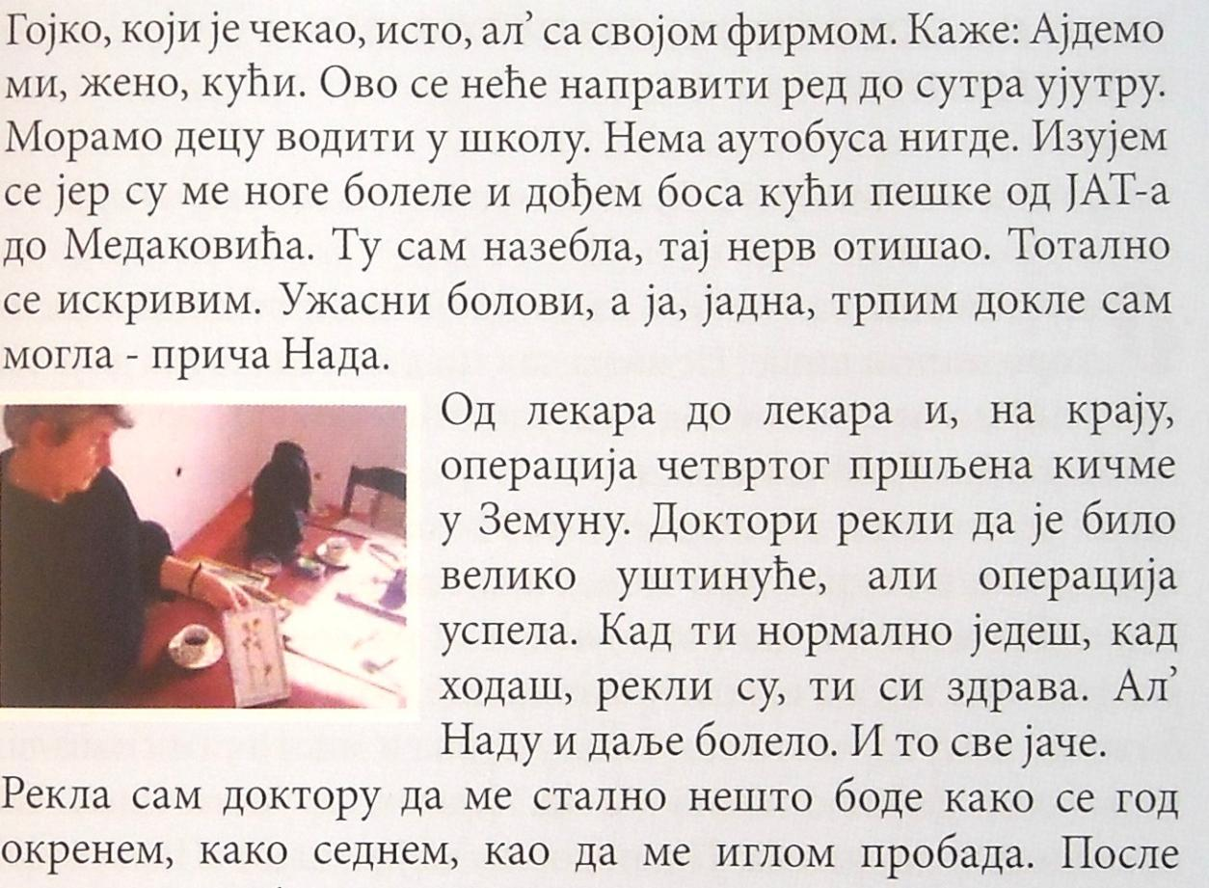

Slide 24
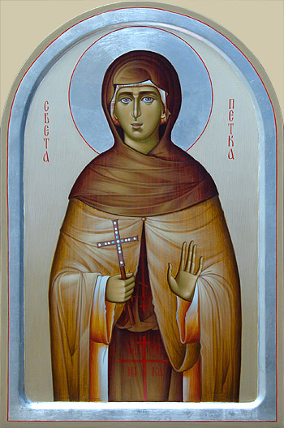
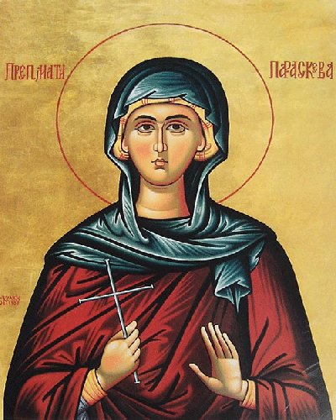

Slide 25
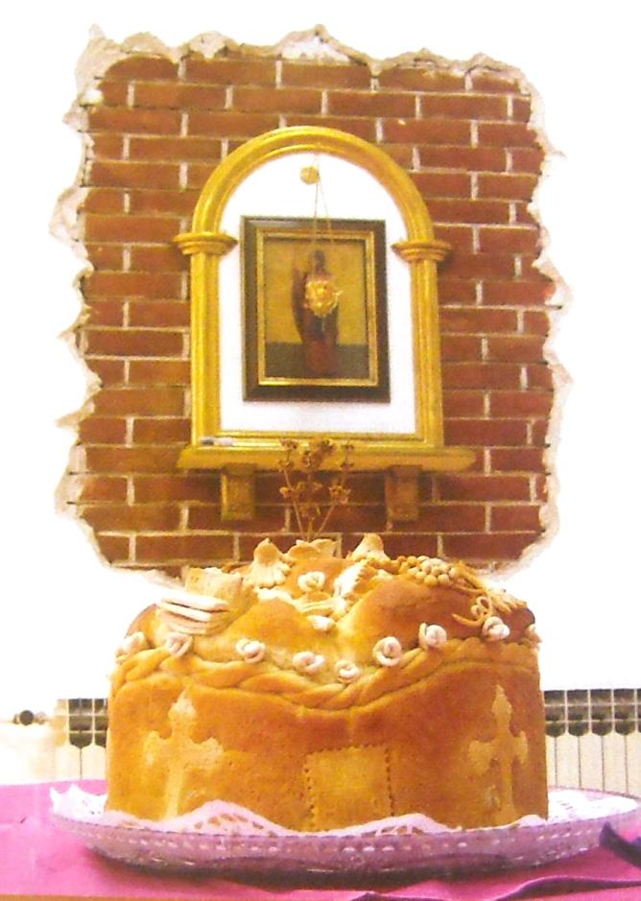
Света Петка је честа крсна слава код Срба. Ако “пада” у среду и патак спрема се посна храна. Потребно је правилно прослављати Божије угоднике.

Slide 26
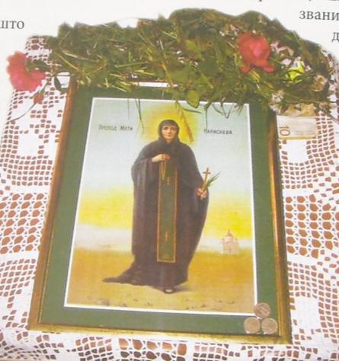
Свечарима сретна крсна слава и свима Богом благословен празник Свете Петке!

Slide 27
Крај и Богу слава!

